Slide 1
PRIMER PARCIAL · DESARROLLO DE SOFTWARE
De las líneas espectrales del NIST a una base de datos científica
Óptica y fotónica — NIST Atomic Spectra Database (líneas H a Ne)
Andrés David Pérez Criollo
Sustentación — 21 de septiembre de 2026
Python · Pandas · MySQL · Docker · JupyterLab · DBeaver

Slide 2
HOJA DE RUTA
Un mismo hilo conductor, de principio a fin
El proyecto no son piezas sueltas: cada etapa recibe lo que entrega la anterior y prepara lo que necesita la siguiente. Este es el orden que se sigue en toda la sustentación.
Datos
NIST ASD
Pregunta
Nace de los datos
Base de datos
9 tablas
SQL y respuesta
Análisis final
1
2
3
4
5
6
7
8
Fenómeno
Qué se estudia
Exploración
Cifras y gráficas
Limpieza
Decisiones L1-L14
Docker + ETL
Carga automática
La exploración con cifras reales viene antes de la pregunta: primero se mira qué dicen los datos y después se plantea, con esa evidencia, la pregunta que se quiere responder.
Sustentación · Óptica y fotónica (NIST ASD)
02 / 19

Slide 3
01 · EL FENÓMENO FÍSICO
Cada átomo emite su propio código de luz
● Niveles de energía: por dentro, un átomo solo puede existir en unos pocos “escalones” de energía permitidos, nunca a medio camino entre dos.
● Línea espectral: cuando un electrón salta de un escalón alto a uno más bajo, libera exactamente esa diferencia de energía como luz de un color (longitud de onda) muy preciso.
● Coeficiente de Einstein (Aki): mide qué tan rápido tiende a ocurrir ese salto por sí solo; es una tasa, no una probabilidad entre 0 y 1.
● Alcance del proyecto: los primeros diez elementos de la tabla periódica, del hidrógeno (H) al neón (Ne), en su forma neutra y una vez ionizada.
En pocas palabras
Un átomo es como una escalera de energía.
Cuando un electrón baja un escalón, no se cae poco a poco: salta de golpe y ese salto “suena” como un color de luz específico.
Ese conjunto de colores posibles es como una huella digital: permite identificar de qué elemento viene la luz observada.
Sustentación · Óptica y fotónica (NIST ASD)
03 / 19

Slide 4
02 · LOS DATOS ORIGINALES
De la fuente oficial a un archivo que nunca se toca
● Fuente: NIST Atomic Spectra Database (ASD), la base de referencia internacional de espectros atómicos.
● Qué se descargó: dos catálogos independientes: líneas espectrales y niveles de energía, repartidos en 18 espectros o iones distintos (de H I a Ne II).
● Evidencia intacta: el archivo tal como lo entrega el NIST se guarda sin modificaciones; todo lo que viene después se hace sobre copias, nunca sobre el original.
● Por qué con caché: completar los niveles exige 19 solicitudes al servidor público del NIST; guardarlas evita repetirlas cada vez que se ejecuta el proyecto.
18 290
filas de líneas espectrales descargadas
5 752
niveles de energía descargados
18
espectros / iones distintos (H a Ne)
Sustentación · Óptica y fotónica (NIST ASD)
04 / 19

Slide 5
03 · EXPLORACIÓN — ESTRUCTURA Y TIPOS
Qué hay realmente en el archivo, antes de tocar nada
18 290
filas de líneas (antes de limpiar)
5 752
niveles de energía
18
espectros distintos
26
variables por línea en el modelo final
Hallazgo | Evidencia medida | Qué implica
Tipos de datos poco fiables a primera vista | Columnas que deberían ser numéricas (energías, incertidumbres) llegaban como texto | Hay que corregir el tipo de cada columna antes de calcular cualquier estadístico
El truco del formato de exportación | Números escritos como ="91.23"; pandas los lee como texto, no como vacío | Cualquier conteo de nulos hecho antes de decodificar esto está equivocado
Columnas casi vacías desde el inicio | 4 columnas superan 69 % de valores ausentes (Landé, Prefix, Suffix, Leading %) | Son candidatas a descartarse en la limpieza, por evidencia y no por capricho
Nota metodológica: al no existir componente temporal en las propiedades atómicas tabuladas, no se construyen series de tiempo; las fechas presentes son solo bibliografía de las referencias, no una evolución del fenómeno.
Sustentación · Óptica y fotónica (NIST ASD)
05 / 19

Slide 6
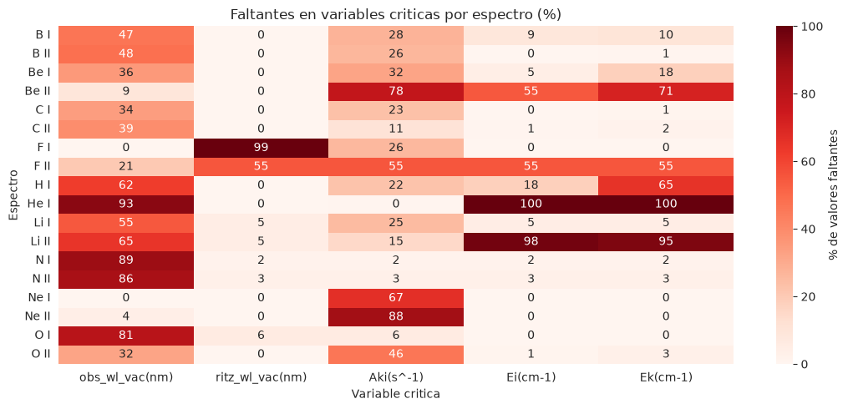
03 · EXPLORACIÓN — FALTANTES Y CALIDAD
Cuánto falta y qué tan sano está el dato
Hallazgo | Evidencia medida | Qué implica
Ausencias reales reveladas | ≈80 697 celdas, invisibles hasta decodificar el formato de exportación | Ese es el punto de partida real de la limpieza, no un problema nuevo
Duplicados vs. mediciones repetidas | 0 filas idénticas; 70 líneas son la misma transición publicada por más de una fuente | Se marcan como evidencia adicional; no se eliminan como si fueran un error
Validación física básica | 0 valores imposibles (λ>0, Aki>0, E_sup>E_inf); g=2J+1 se cumple en 100 % de 5 570 niveles | El contenido físico del catálogo es confiable antes de limpiar nada
Mapa de valores faltantes por variable, antes de cualquier limpieza.
Sustentación · Óptica y fotónica (NIST ASD)
06 / 19

Slide 7
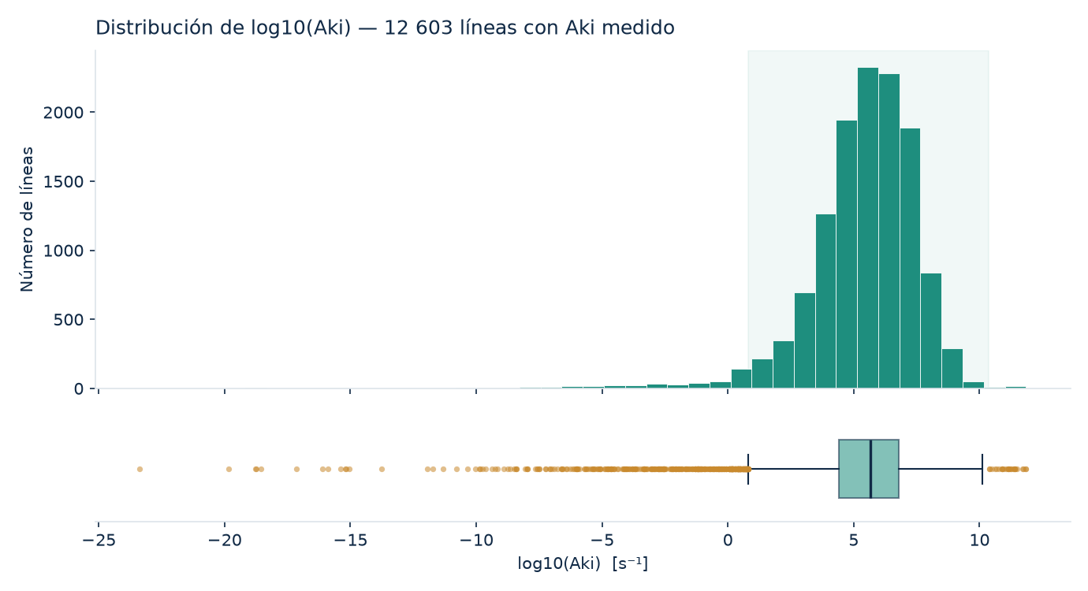
03 · EXPLORACIÓN — DISTRIBUCIÓN Y ATÍPICOS
Por qué hay que mirar estos datos en escala logarítmica
Lectura del gráfico
Forma de la distribución: la mayoría de los valores de Aki se concentran entre 10⁴ y 10⁷ s⁻¹ (transiciones permitidas), pero hay una cola larga hacia la izquierda, con Aki miles de veces menor, casi toda de tipo prohibido (M1, E2).
Los puntos ámbar del diagrama de caja son los 2 181 casos que el criterio IQR marca como atípicos (17,3 %); casi todos caen en esa cola de Aki muy pequeño, no en valores extremadamente grandes.
Por qué la escala logarítmica: Aki depende aproximadamente del cubo de la frecuencia de emisión (A ∝ ν³); como ν = c/λ, esa dependencia se ve como una recta solo en escala log-log. En lineal, casi todos los puntos quedan aplastados cerca de cero y la correlación de Pearson se diluye a −0,0008.
Histograma y diagrama de caja de log10(Aki); los puntos ámbar son atípicos IQR.
QUÉ SE PUEDE INFERIR DE AQUÍ
● La cola de Aki pequeño no es ruido: son físicamente transiciones prohibidas, algo que se confirma cruzando con el tipo de transición en la limpieza y en los resultados.
● Pasar de r≈ 0 a r≈ −0,61 solo con la escala: confirma que la relación λ–Aki existe pero es de tipo potencia, no lineal; por eso todo el análisis posterior se hace en log-log.
● La cobertura desigual entre elementos: advierte que comparar Aki entre elementos sin mirar cuántos datos tiene cada uno puede llevar a conclusiones sesgadas.
Sustentación · Óptica y fotónica (NIST ASD)
07 / 19

Slide 8
LA PREGUNTA QUE NACE DE LOS DATOS
La dispersión de Aki en más de veinte órdenes de magnitud, la relación que solo aparece en escala logarítmica y la cobertura desigual entre elementos llevan directamente a preguntar:
¿Cómo se distribuyen las líneas espectrales de los primeros diez elementos (H a Ne) a lo largo del espectro electromagnético, y qué relación existe entre la probabilidad de transición espontánea (Aki) y la longitud de onda de emisión, en cada elemento?
Cada decisión del proyecto — qué limpiar, cómo organizar la base de datos, qué consultar — se toma pensando en responder esta pregunta.
Sustentación · Óptica y fotónica (NIST ASD)
08 / 19

Slide 9
04 · LIMPIEZA DE DATOS
Un dato ausente también es información
“Que el NIST no haya medido el Aki de una línea no es un hueco que haya que tapar: es un hecho sobre el estado actual del conocimiento experimental.”
1
No se inventan valores
En las variables más importantes —longitud de onda, Aki, energías y elemento— nunca se rellena un vacío con un cálculo estadístico.
2
No se borran los casos raros
Los atípicos que se vieron en la exploración (17,3 % del Aki por IQR) no se eliminan: suelen ser transiciones reales pero poco comunes.
3
Solo se quita lo que no es un dato
2 filas que eran encabezados repetidos del archivo, y 4 columnas secundarias con demasiados vacíos y poca relación con la pregunta.
Sustentación · Óptica y fotónica (NIST ASD)
09 / 19

Slide 10
04 · LIMPIEZA DE DATOS
De lo que se encontró a lo que se decidió (1/2)
L2
Una sola definición de longitud de onda
SE ENCONTRÓ EN LA EXPLORACIÓN
La exploración mostró una columna de longitud de onda que mezclaba dos convenciones distintas: líneas medidas “en aire” y otras “en vacío”, sin distinguirlas.
SE DECIDIÓ
Unificar todo a la convención de vacío (multiplicando por 1,00028 los valores en aire) y conservar el valor original en una columna aparte para poder auditarlo.
JUSTIFICACIÓN (DATO DE SOPORTE)
La diferencia es de solo ~0,03 %, pero es sistemática, no aleatoria: de los bloques del archivo, 10 428 líneas estaban en aire. Una columna con dos definiciones no es una variable, son dos.
L8
Completar con el valor Ritz, no con un promedio
SE ENCONTRÓ EN LA EXPLORACIÓN
Antes de este respaldo, cerca del 46 % de las líneas no tenían una longitud de onda medida en laboratorio (columna “observada” vacía).
SE DECIDIÓ
Completar esos casos con el valor Ritz: la longitud de onda que se calcula directamente de la diferencia de energía entre los dos niveles del salto.
JUSTIFICACIÓN (DATO DE SOPORTE)
No es una estimación estadística inventada, es física derivada de los mismos niveles de energía. Gracias a esto, la base de líneas con λ y Aki disponibles pasó de 4 462 a 12 603.
Sustentación · Óptica y fotónica (NIST ASD)
10 / 19

Slide 11
04 · LIMPIEZA DE DATOS
De lo que se encontró a lo que se decidió (2/2)
L9
El Aki que falta, se deja en blanco
SE ENCONTRÓ EN LA EXPLORACIÓN
5 685 líneas no tienen Aki medido, y la cobertura varía muchísimo entre espectros: de 12,2 % de ausencia en Ne II a 99,5 % en He I.
SE DECIDIÓ
No imputar ningún valor de Aki. Se conserva vacío y se agrega una bandera (tiene_aki) para estudiar esa ausencia como un resultado más, no como un defecto a corregir.
JUSTIFICACIÓN (DATO DE SOPORTE)
Rellenar el Aki equivaldría a inventar la respuesta a la propia pregunta del proyecto; y como la ausencia varía tanto por elemento, imputar con una media global sesgaría cada espectro distinto.
L13
Los atípicos se conservan, con evidencia
SE ENCONTRÓ EN LA EXPLORACIÓN
El rango intercuartílico (IQR) marca 2 181 líneas (17,3 %) como atípicas en Aki.
SE DECIDIÓ
No eliminar ninguna. El criterio IQR queda disponible como bandera de análisis, pero nunca se usa para filtrar filas.
JUSTIFICACIÓN (DATO DE SOPORTE)
La mayoría de esos atípicos corresponde a transiciones “prohibidas” (M1, E2), que físicamente tienen un Aki mucho menor: es una diferencia real entre tipos de transición, no un error de medición.
Concepto | Antes de la limpieza | Después de la limpieza
Filas | 18 290 (incluye 2 encabezados incrustados) | 18 288 líneas
Longitud de onda | Mezclada aire/vacío; ~46 % sin valor observado | Unificada a vacío; 100 % con valor definitivo
Outliers en Aki (IQR) | Detectados, sin decisión tomada | 2 181 (17,3 %) conservados con justificación física
Sustentación · Óptica y fotónica (NIST ASD)
11 / 19

Slide 12
05 · DISEÑO DE LA BASE DE DATOS
De un archivo plano a una estructura con sentido físico
En vez de cargar el CSV como una sola tabla gigante, la información se organizó en piezas que reflejan cómo funciona realmente el fenómeno.
4 tablas
Catálogos
elemento, tipo_transicion, exactitud y referencia: listas fijas que no deberían repetirse en cada fila, como el nombre de un elemento químico.
3 tablas
Entidades principales
espectro, nivel_energia y linea_espectral: el corazón del fenómeno —un elemento en un estado de ionización, sus escalones de energía y los saltos entre ellos.
2 tablas
Tablas puente
linea_referencia y nivel_referencia: resuelven las listas de referencias bibliográficas separadas por comas del archivo original.
Total: 9 tablas + 1 vista de apoyo (v_linea_analisis), definidas en sql/schema.sql.
Sustentación · Óptica y fotónica (NIST ASD)
12 / 19

Slide 13
05 · DISEÑO DE LA BASE DE DATOS
Cómo se conectan las piezas
tipo_transición
catálogo
elemento
catálogo
espectro
entidad
nivel_energía
entidad
linea_espectral
entidad (hechos)
exactitud
catálogo
doble FK
nivel_referencia
tabla puente
linea_referencia
tabla puente
referencia
catálogo
● Una línea ES un salto entre dos niveles: por eso linea_espectral apunta dos veces a nivel_energía (nivel de salida y nivel de llegada).
● Las referencias dejaron de ser texto libre: las listas separadas por comas del archivo original ahora son filas independientes, conectadas mediante tablas puente.
● Resultado: no se repite información y es imposible guardar una línea que apunte a un nivel o una referencia que no existe.
Sustentación · Óptica y fotónica (NIST ASD)
13 / 19

Slide 14
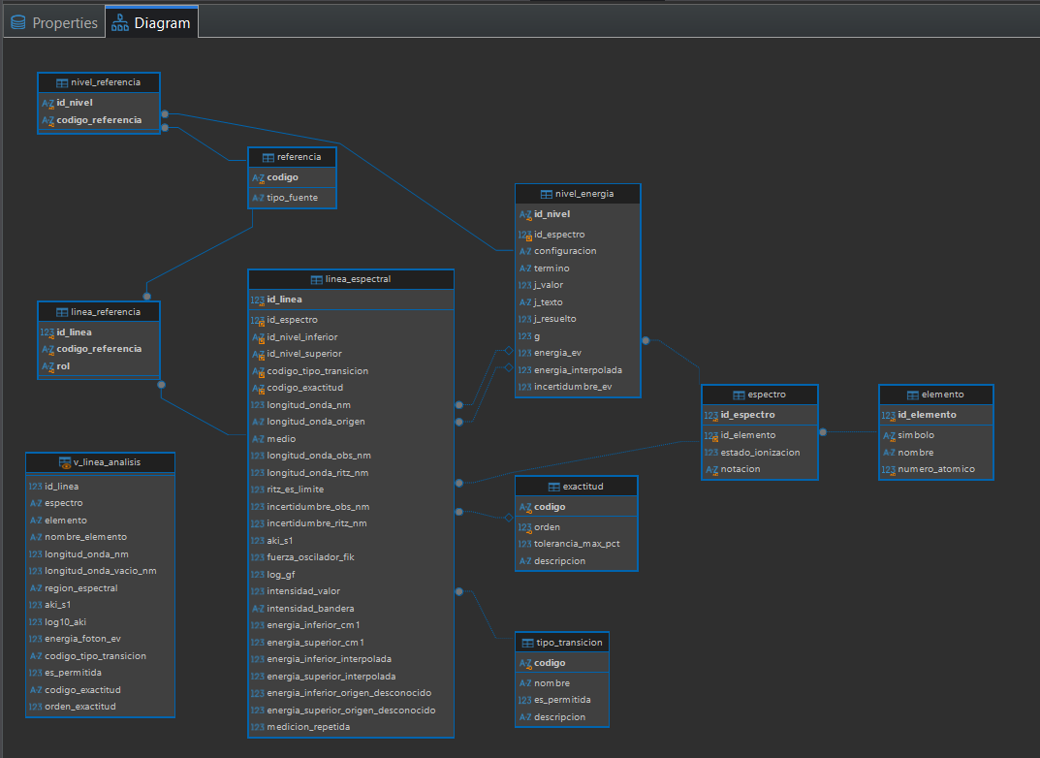
05 · DISEÑO DE LA BASE DE DATOS
Cómo se conectan las piezas

Slide 15
06 · INFRAESTRUCTURA CON DOCKER
Un entorno que cualquiera puede reconstruir igual
● Dos contenedores: uno con MySQL 8.4 y otro con JupyterLab, cada uno definido en docker-compose.yml.
● Una misma red interna: los contenedores se hablan por el nombre del servicio (mysql), no por localhost, igual que lo harían dos servidores distintos.
● Persistencia garantizada: MySQL guarda su información en un volumen (mysql_data); si el contenedor se detiene o se reconstruye, los datos siguen intactos.
● Un solo comando: docker compose up -d levanta toda la arquitectura, lista para conectarse desde JupyterLab o DBeaver.
Contenedor: mysql_container
Imagen mysql:8.4 · puerto 3306
red interna: jupyter_mysql
Contenedor: jupyter
scipy-notebook · puerto 8888
Volumen persistente: mysql_data
Sustentación · Óptica y fotónica (NIST ASD)
14 / 19

Slide 16
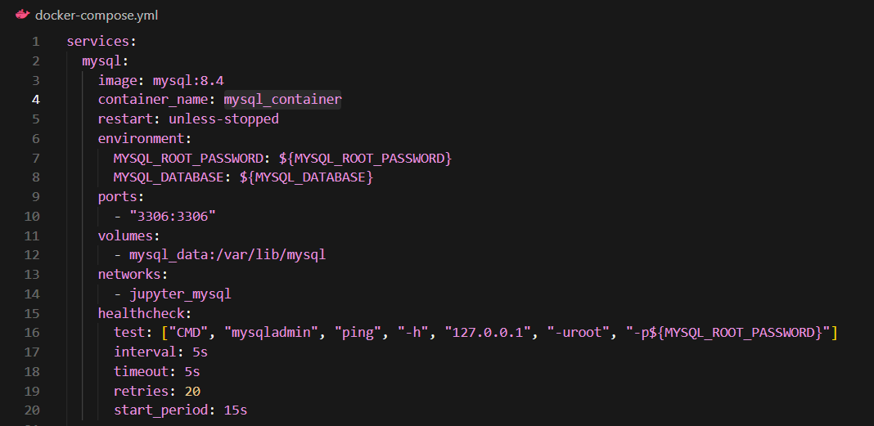
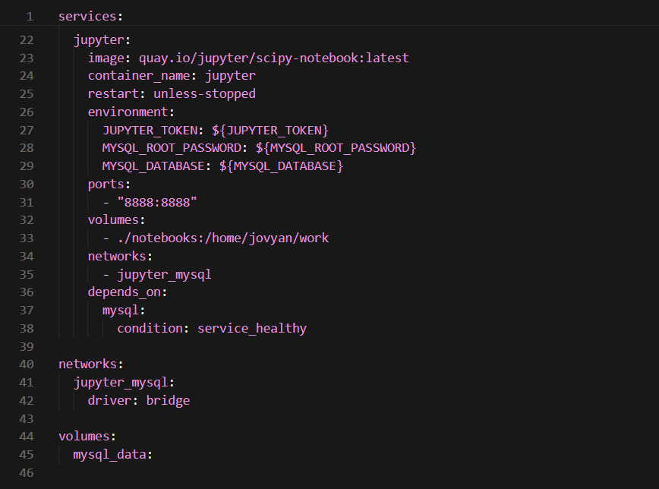
06 · INFRAESTRUCTURA CON DOCKER
Un entorno que cualquiera puede reconstruir igual

Slide 17
07 · CARGA AUTOMÁTICA (ETL)
De los datos limpios a las tablas, sin escribir una fila a mano
● Mismo proceso, ejecutado en código: el pipeline se conecta a MySQL desde JupyterLab, repite la limpieza ya justificada y separa la información en las 9 tablas del esquema.
● Reproducible (idempotente): cada ejecución vacía las tablas respetando el orden de las relaciones y las vuelve a llenar, así la base se puede reconstruir desde cero cuantas veces sea necesario.
● Verificación antes y después de cargar: se revisa que ninguna línea apunte a un nivel de energía inexistente.
9
tablas pobladas de forma automática
52 812
filas cargadas en total
0
referencias rotas (llaves foráneas huérfanas)
Sustentación · Óptica y fotónica (NIST ASD)
15 / 19

Slide 18
08 · CONSULTAS SQL Y ANÁLISIS
El SQL como herramienta para responder
● Complejidad creciente: de conteos simples a agrupamientos, combinaciones (JOIN) entre líneas y niveles, y subconsultas para encontrar los espectros peor documentados.
● Siempre atadas a la pregunta: unas consultas responden cómo se distribuyen las líneas en el espectro; otras, cómo se relacionan Aki y la longitud de onda.
● SQL entrega, Python interpreta: los resultados se traen a Pandas para graficarlos y sacarles una lectura física, no solo para mostrarlos como tabla.
Orden de las consultas (C1–C8)
C1 Inventario general de la base
C2 Líneas por región del espectro
C3 % de líneas con Aki, por espectro
C4 Aki típico por tipo de transición
C5 Subconjunto de alta exactitud
C6 JOIN doble hacia los niveles
C7 Espectros peor documentados
C8 Extracción para el análisis en Python
Sustentación · Óptica y fotónica (NIST ASD)
16 / 19

Slide 19
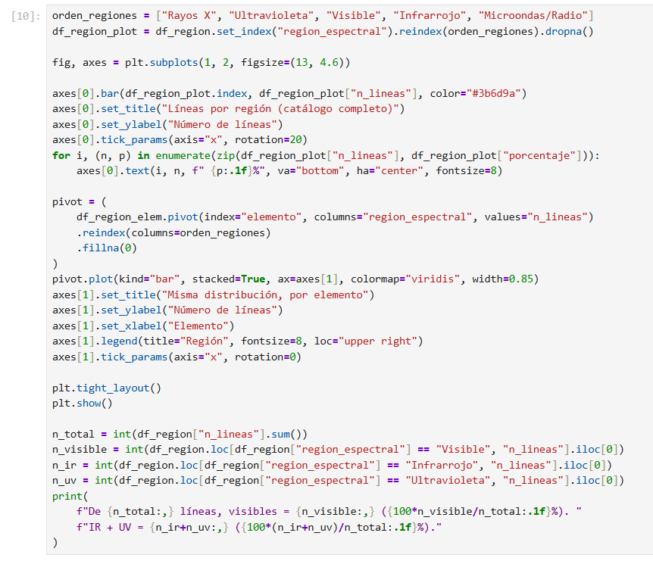
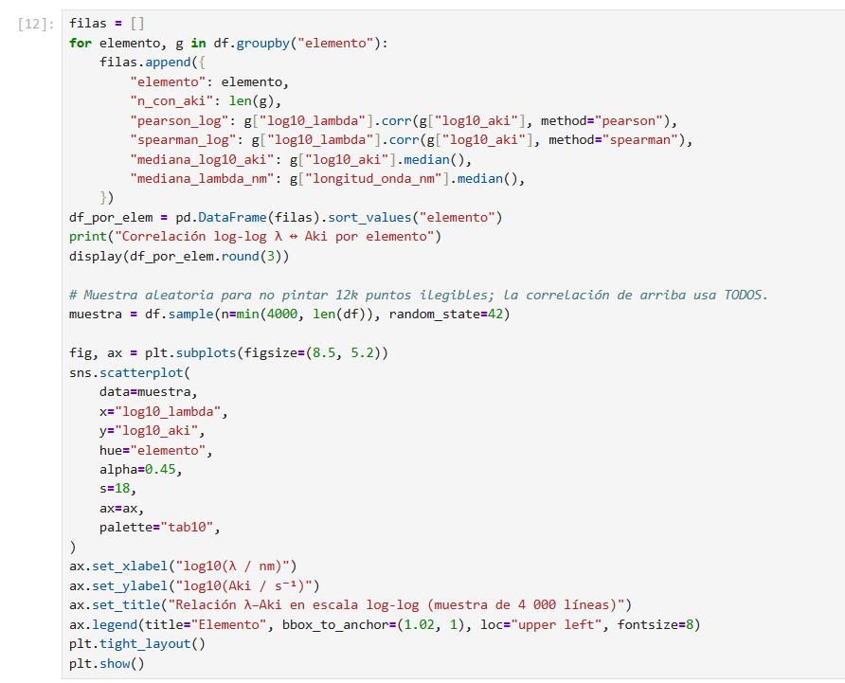
08 · CONSULTAS SQL Y ANÁLISIS
El SQL como herramienta para responder

Slide 20
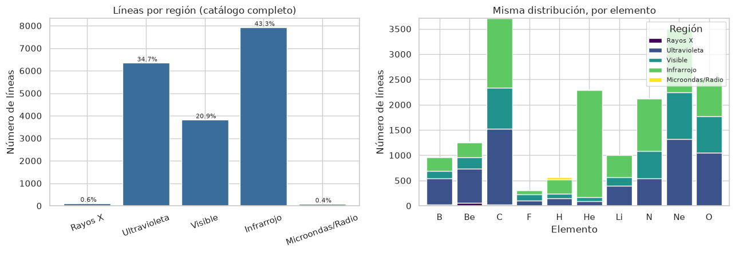
09 · RESULTADOS
¿En qué parte de la luz caen estas transiciones?
Líneas espectrales de H a Ne por región del espectro electromagnético.
● Infrarrojo (43,3 %) y ultravioleta (34,7 %) juntos concentran cerca de 8 de cada 10 líneas catalogadas.
● La luz visible para el ojo humano representa solo el 20,9 % de las transiciones documentadas.
● Esto describe cuántas transiciones distintas están catalogadas, no cuánta luz visible emitiría realmente una lámpara con estos elementos.
Sustentación · Óptica y fotónica (NIST ASD)
17 / 19

Slide 21
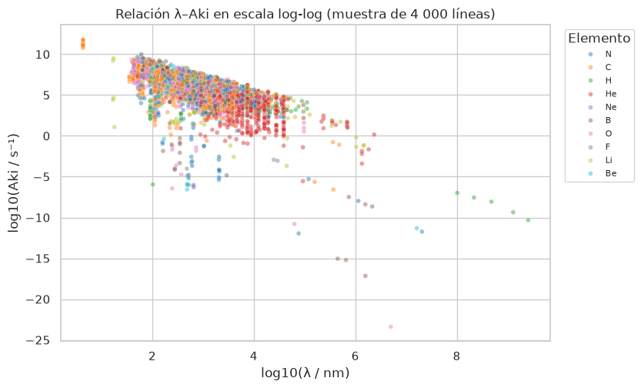
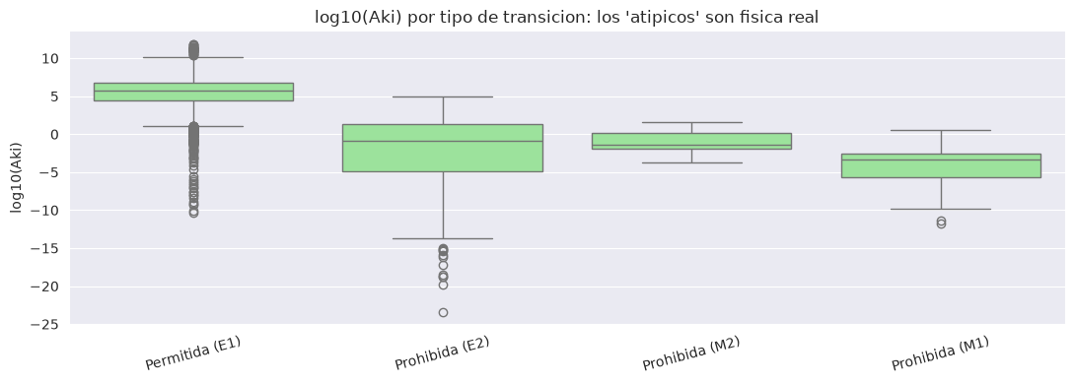
09 · RESULTADOS
Las transiciones más lentas emiten en longitudes de onda mayores
log10(Aki) según el tipo de transición (permitida vs. prohibida).
Aki frente a longitud de onda, escala log-log (por elemento).
● Tendencia consistente: comparando Aki y la longitud de onda en escala logarítmica, aparece una relación negativa clara en los 10 elementos estudiados.
● No es un error, es física distinta: las transiciones “permitidas” (E1) tienen un Aki típico mucho más alto que las “prohibidas” (M1, E2).
● Con matices: la fuerza de la tendencia no es igual en todos los elementos, en parte porque no todos tienen la misma cantidad de mediciones de Aki disponibles.
Sustentación · Óptica y fotónica (NIST ASD)
18 / 19

Slide 22
10 · CONCLUSIÓN
Respondiendo la pregunta que abrió el proyecto
● Distribución: casi 8 de cada 10 líneas catalogadas del hidrógeno al neón están en infrarrojo o ultravioleta; solo 2 de cada 10 caen en el rango visible.
● Relación Aki–λ: donde el NIST sí midió el Aki, los 10 elementos muestran la misma tendencia: a mayor longitud de onda, menor tasa de transición espontánea.
● Con una salvedad honesta: estos resultados describen lo que está catalogado, no la potencia real de una fuente de luz, y comparar elementos exige tener en cuenta que no todos están medidos con la misma cobertura.
Un archivo CSV se convirtió en un sistema reproducible: descarga → exploración con evidencia → limpieza justificada → base de datos relacional → consultas → respuesta científica.
Gracias — Preguntas
Sustentación · Óptica y fotónica (NIST ASD)
19 / 19

